Slide 1
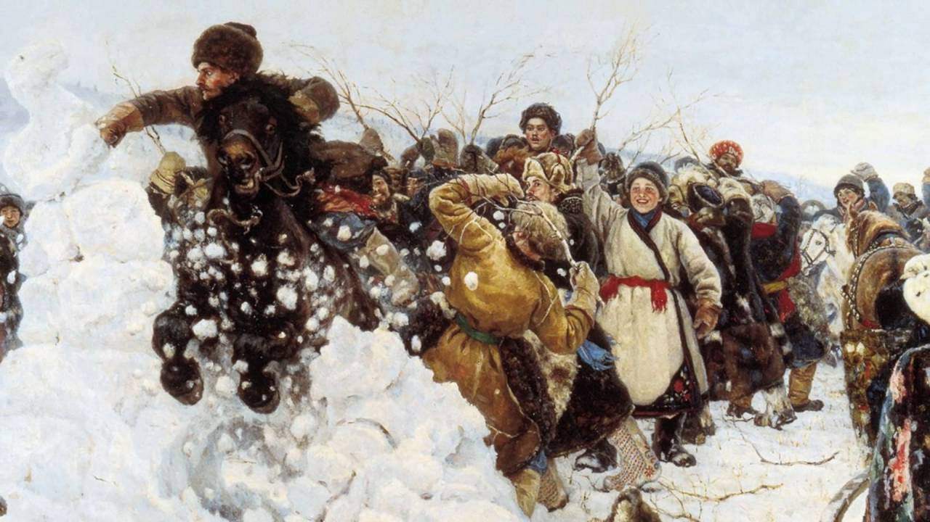
ГАЛЕРИСТ
Выполнила
ученица 7 класса
Мальцева Анастасия

Slide 2
Кто такой галерист
Галерист – это работник в области искусствоведения, который работает с разнообразными произведениями скульптуры и живописи различных жанров и направлений. В целом, эта профессия является родственной искусствоведам и музейным смотрителям, хоть и имеет ряд отличий

Slide 3
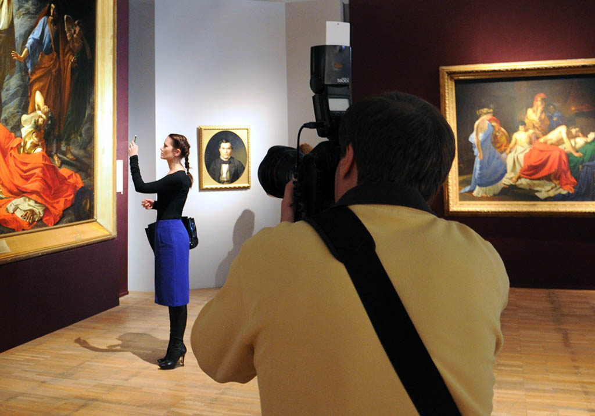

Slide 4
Что делает галерист
В должностной перечень специалиста следует отнести следующее:
работа с художественными произведениями: оценка, характеристика;
организация и проведение выставок и других профильных мероприятий;
работа над рекламной кампанией учреждения и другими методиками продвижения и популяризации учреждения и культуры;
создание клиентской базы для торгов арт-объектов;
отслеживание всех этапов процесса продажи произведения искусства;
отслеживание тенденций в мире искусства, поиск новых художников.

Slide 5
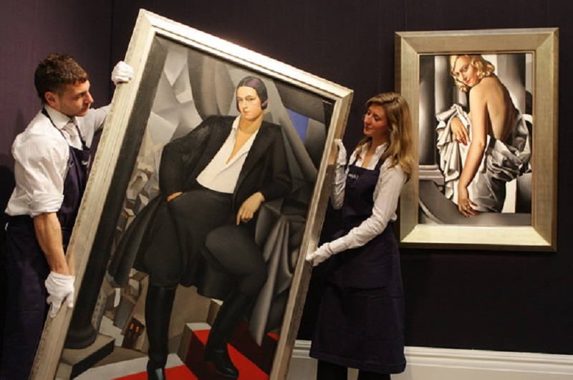

Slide 6
Где работает галерист
галереи;
музеи;
выставочные центры;
аукционы.

Slide 7
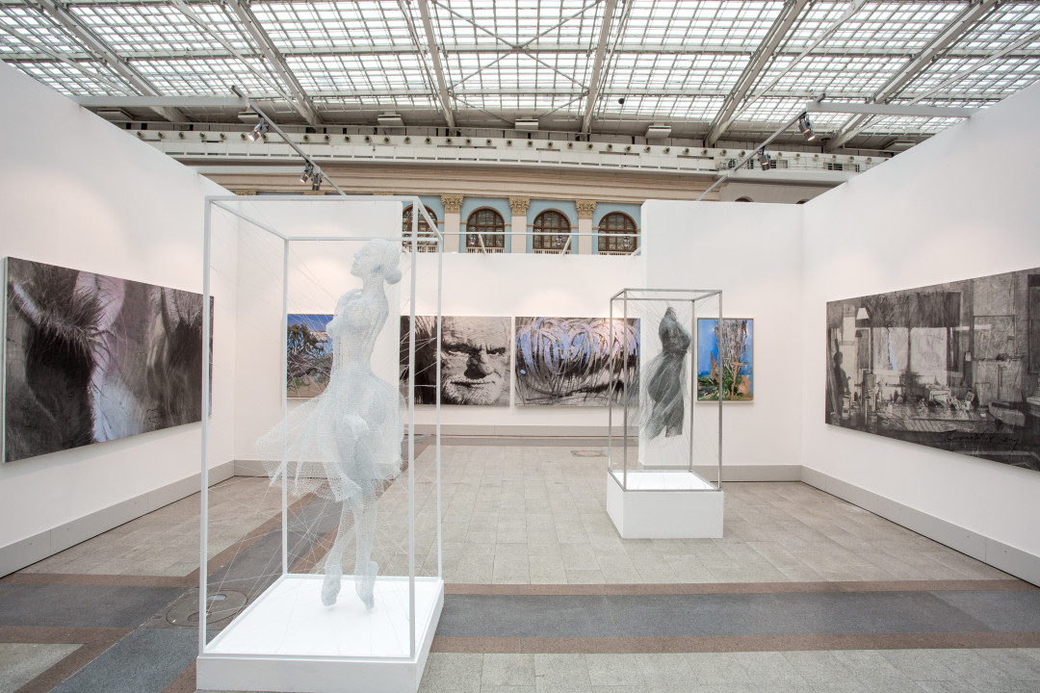

Slide 8
Какие предметы нужно сдать,чтобы стать галеристом
литература;
философия;
психология;
эстетика;
религиоведение;
социология;
теория культуры и культурология;
история;
история искусств.

Slide 9
Моё мнение о данной профессии
Я считаю,что галерист довольно интересная профессия.
Он изучает исскуство и культуры разных стран и народов, что на мой взгляд очень увлекательно. Также галерист работает и ищет новых художников тем самым знакомится с интересными людьми.

Slide 10
С̆̈п̆̈ӑ̈с̆̈й̈б̆̈о̆̈ з̆̈ӑ̈ в̆̈н̆̈й̈м̆̈ӑ̈н̆̈й̈ӗ̈!!

